Slide 1
[ВАШЕ ИМЯ].NETFOLIO.RU
Каким должно быть портфолио педагога?

Slide 2
Возможности:
Конструктор портфолио педагогов предназначен для создания, ведения, печати и публикации в сети Интернет вашего профессионального портфолио.
«Портфолио учителя» созданное в конструкторе, конвертируется в сайт, что обеспечивает доступность и удобство демонстрации. Ваше портфолио будет открываться с помощью любого браузера, установленного на компьютере.
Конструктор портфолио учителя прост в применении, имеет удобный интерфейс и рассчитан на пользователей, обладающих базовой ИКТ-компетентностью. Использование такого конструктора дает возможность быстро создавать и редактировать портфолио.

Slide 3
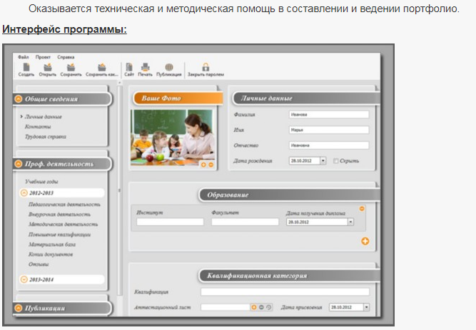
Устанавливаем программу «Портфолио учителя»
на свой персональный компьютер
Notes:
Оказывается техническая и методическая помощь в составлении и ведении портфолио

Slide 4
Каким должно быть портфолио для аттестации?
Мероприятия, описанные в портфолио, можно иллюстрировать фотоальбомами
Результаты за последние 3 года и за последние 5 лет автоматически представляются в виде Гистограмм
Конструкторы портфолио педагогов предназначены для создания, ведения, печати и публикации в сети Интернет вашего профессионального портфолио.
Программа устанавливается на персональном компьютере.
Данные портфолио хранятся в едином файле. Портфолио, созданное в конструкторе, позволяет хранить результаты за много лет.
Работа с программой интуитивно понятна любому пользователю: заполняются типовые поля с клавиатуры или выбирается свой вариант из списка.
Программа позволяет опубликовать портфолио на сайте [ВАШЕ ИМЯ].NETFOLIO.RU
Красиво распечатать на принтере.

Slide 5
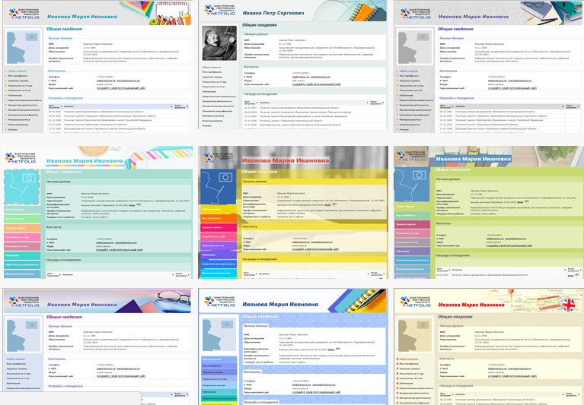
Выбираем шаблон оформления своего портфолио
Notes:
Вы можете выбрать любой шаблон своего портфолио (новые шаблоны добавляются при каждом обновлении):

Slide 6
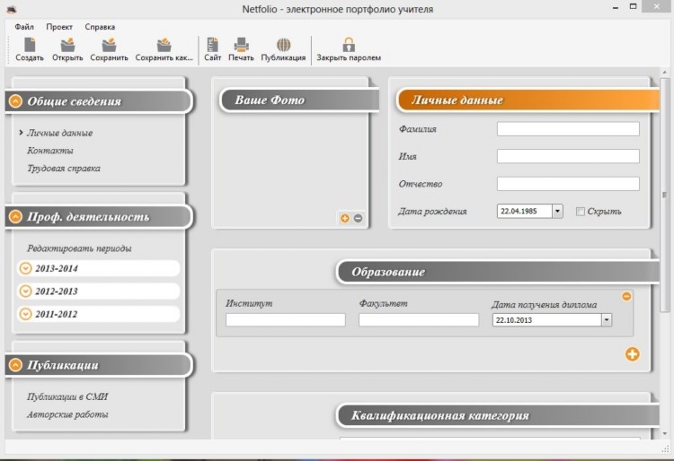
Заполняем электронное портфолио в конструкторе
Notes:
Интерфейс программы интуитивно понятен любому пользователю. Он состоит из типовых полей, который заполняются с клавиатуры или выбором из списка.

Slide 7
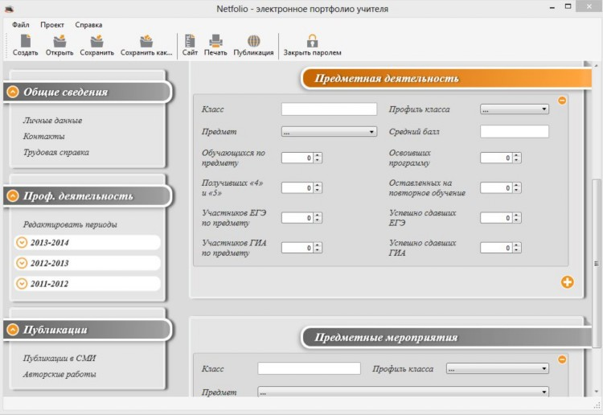
Разделы электронного портфолио
Notes:
Портфолио, созданное в конструкторе позволяет хранить результаты за много лет. Так как заполняется по учебным годам и дает возможность копирования разделов. При желании, данные закрываются паролем.

Slide 8
Портфолио при аттестации педагога
При прохождении аттестационных процедур с учителя в обязательном порядке требуют наличие портфолио.
Конструктор электронного портфолио позволяет распечатывать все Ваши результаты и достижения и сдать в аттестационную комиссию
Результаты педагогической деятельности представляются графиками автоматически

Slide 9
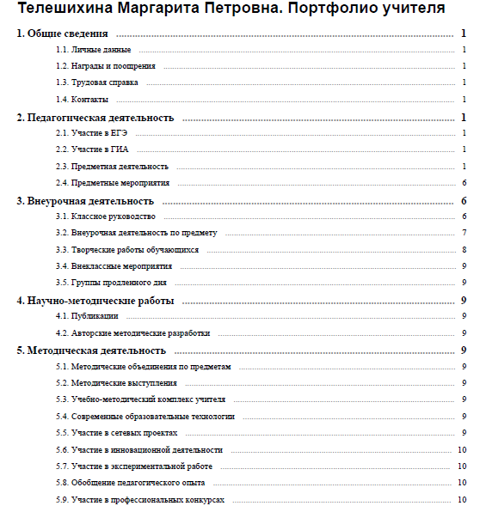
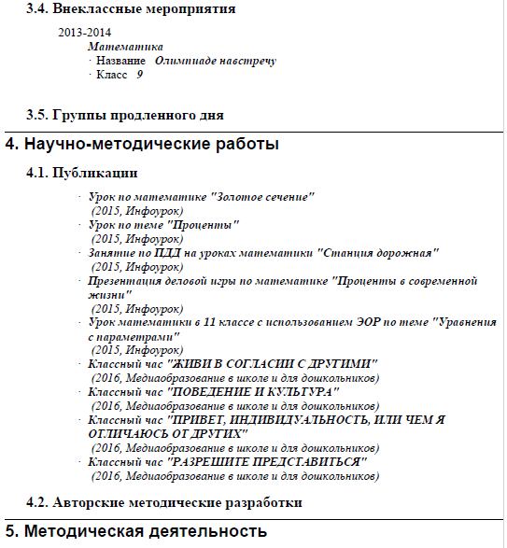
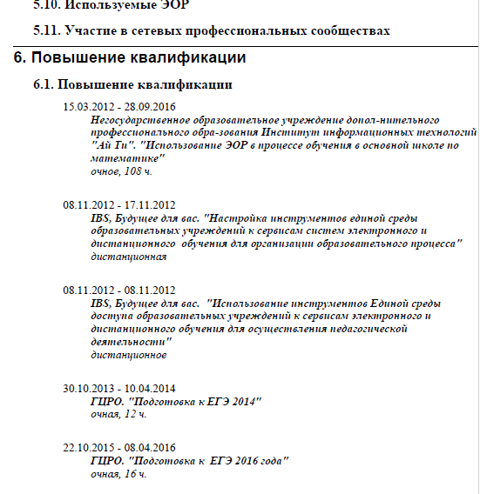
Печатная форма портфолио
Notes:
Встроенное средство сформирует печатную форму портфолио и выведет его на печать.

Slide 10
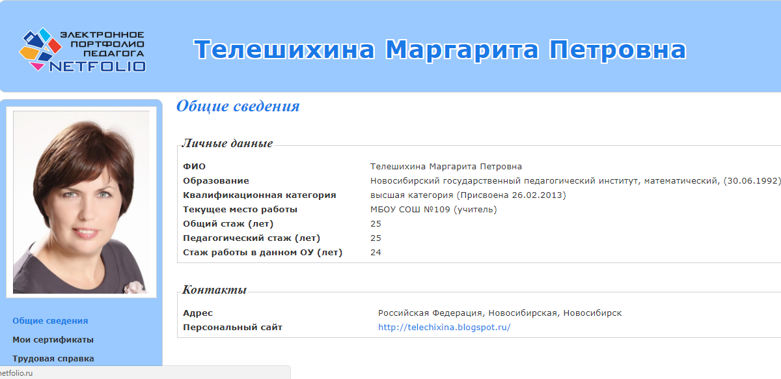
Публикуем электронное портфолио
и регистрируемся на портале netfolio.ru.
http://s-109.edusite.ru
margarita.netfolio.ru
Notes:
Встроенный компонент превращает (конвертирует) портфолио в Веб-форму, и Вы легко сможете опубликовать его в сети Интернет с отдельным URL-адресом

Slide 11
После публикации своего портфолио в Интернете, Вы становитесь участником Международного сетевого сообщества педагогов Netfolioи можете получить Свидетельство в электронном варианте бесплатно!

